Slide 1
Usecase Point 조사
한창민

Slide 2
목차
1. 유스케이스 포인트 요약
2. UCP 측정의 종류
3. 트랜잭션 중심의 UCP 측정 사례
4. TCF 와 EF 에 대한 연구
5. Fuzzy Tool을 이용한 Transaction Weghit 연구

Slide 3
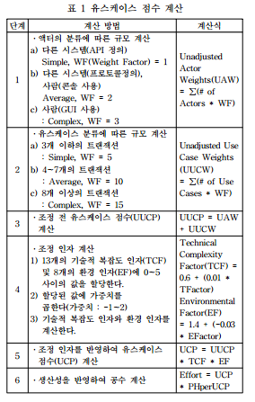
1. 유스케이스 포인트 요약
유스케이스 점수를 계산 하는 과정
Unadjusted Actor Weight
Unadjusted UseCase Weight
Unadjusted UseCase Point 계산 : UUCP = UAW + UUCW
Technical Complextiy Factor(TCF) 평가
Environmental Factor(EF) 평가
UCP = UUCP * TCF * EF
공수 계산 Effort = UCP * PH perUCP(프로젝트 시간)
UCP 를 이용하여 규모산정을 할 때 불확실 요소
1. 프로젝트의 모든 Use Case 를 작성해야, 실제값에 근접한 결과를 얻음.
2. UseCase Weight 를 평가 할 때, 트랜잭션의 계산을 주로 이용하는데, 트랜잭션을 요구사항으로 부터 도출하는 것이 어려움.
3. TCF 와 EF 의 평가기준과 평가방식에 따라서 UCP의 값의 차이가 발생함.
4. PH per UCP 값을 적용하는 기준이 프로젝트에 따라 달라질 수 있음.

Slide 4
2. UCP 측정의 종류
트랜잭션 중심의 측정 방식
유스케이스의 트랜잭션을 중심으로 가중치를 평가하여, TCF 와 EF 를 고려하여 UCP를 측정하는 방식이다.
스텝 중심의 UCP 측정
M. Ochodek et al. 은 유스케이스의 복잡도를 구하기 위해 트랜잭션을 고려하는 것이 어렵다는 것에 착안하여 UCP를 구하는 방법으로 트랜잭션이 아닌 트랜잭션의 스탭을 기반으로 기반으로 유스케이스의 복잡도를 산정하였는데, 트랜잭션과 스텝 중심의 UCP가 같지 않게 나왔으나 스텝 중심의 UCP의 정확도가 트랜잭션 중심의 UCP보다 더 나빠지지는 않아 스텝 중심으로 UCP를 구하는 방법도 의미가 있음을 실험으로 보여주었다.
참고 : M. Ochodek, J. Nawrocki, and K. Kwarciak, “Simplifying effort estimation based on Use Case Points,” Information and Software Technology, vol. 53, no.3, pp.200-213, 2011.
Narrative 중심의 UCP 측정
K. Periyasamy et al.은 UCP의 측정을 더욱 정교하게 하기 위해서 유스케이스를 구성하는 Narrative를 중심으로 유스케이스 모델의 모든 측면을 고려하여 UCP를 측정하였다. 이를 위하여 표 5와 같이 유스케이스 Narrative 파라미터 가중치를 부여하였고, 비록 실험의 규모가 작았다고는 하지만 G. Karner의 방법보다 실제 투입된 공수와 가까운 UCP 점수를 얻을 수 있었다.
참고 : K. Periyasamy, and A. Ghode, “Cost estimation using extended use case point (e-UCP) model,” International Conference on Computational Intelligence and Software Engineering, 2009.
Fuzzy를 활용한 자동화된 UCP 측정
또한 인간의 요구사항 추출 정확도가 높지 않다는 것에 착안하여 UCP에 Fuzzy이론을 적용한 연구도 진행되었다. 하지만 이를 적용하기 위해서는 요구사항 문서가 매우 정교하게 작성되어야 하는 전제조건이 필요하고, 문서가 매우 간단하거나 매우 복잡한 경우에만 비교적 정확한 규모의 측정이 가능했다
참고 : W. Fan, Y. Xiaohu, and Z. Xiaochun, “Extended use case points method for software cost estimation,” International Conference on Computational Intelligence and Software Engineering, pp. 1-5, 2009.

Slide 5
3. 트랜잭션 중심의 UCP 측정 사례
기존 연구
유스케이 스의 규모는 트랜잭션의 수에 따라 복잡도를 3단계(낮음, 보통, 높음)로 구분하고 복잡도에 따라 각각 5 10, 15의 가중치를 부여하였다.
문제점
1. 이와 같이 트랜잭션 수의 범위에 따라 유스케이스의 규모를 결정하는 낮은 수준의 기준 상세화는 상이한 트랜잭션 수를 갖는 유스 케이스들이 공수 예측 시 동일한 크기로 반영되는 문제 를 갖는다.
EX : 두 개의 유스케이스가 각각 트랜 잭션 4개, 트랜잭션 7개를 포함하고 있는 경우, 두 유스 케이스는 트랜잭션 수가 다름에도 불구하고 10이라는 같은 복잡도를 가진다고 판단된다.
2. 유스케이스 점 수 기법에서 각 트랜잭션은 수행 연산의 종류 및 개수 에 따라 구현에 소요되는 노력이 상이하나, 현재의 유스 케이스 점수 기법에서는 트랜잭션의 개수를 규모 산정 의 단위로 활용하여 트랜잭션 별 구현 공수의 차이를 반영할 수 없다는 한계를 지닌다.
EX : 단순히 사용자 요청에 대한 시스템 응답을 주는 트랜잭션에 비해 사용자 요청에 대해 계산 및 검증, 데이터 저장 및 조회 후 시스템 응답을 주는 트랜잭션은 보다 많은 개발 공 수를 요구할 수 있다.
또한 같은 연산 단위라고 해도 그 복잡도에 따라 서로 다른 개발 공수를 요구할 수 있다.
예를 들어 간단한 계산기 응용 프로그램 내의 트랜잭션 에서 수행되는 사칙연산 연산에 비해 전투기 시뮬레이 션에서 타켓 추적을 수행하는 트랜잭션 내 계산 연산이 훨씬 더 큰 복잡도를 가진다. 따라서 복잡도의 단위로서 트랜잭션을 사용하는 것은 부정확한 공수 예측의 하나 의 원인이 될 수 있다.

Slide 6
3. 트랜잭션 중심의 UCP 측정 사례
관련 연구
M. R. Braz and S.R. Vergilio. Software Effort Estimation Based on Use cases. In Proceedings of the 30th Annual International Computer Software and Applications Conference, vol.1, pp.221-228, 2006.
요약
유스케이스 내 의 복잡도를 정확하게 반영하지 못하는 문제점을 해결 하기 위해 유스케이스 규모 점수(Use Case Size Point, USP)를 제안하였다.
유스케이스에서 고려할 내용 : 엔티티와 논리적 표현의 수를 이용하여 유스케이스 복잡도를 계산함.
액터
유스케이스
3. 유스케이스 내의 엔티티의 수
4. 유스케이스 조건(Pre-condition, Post-condition) 내의 논리적 표현(logical expression)의 수
한계점
logical expression 을 상세화 하기 위한 추가적인 작업이 필요함.
기존 유스케이스 점수 기법의 낮은 수준의 기준 상세화 문제점은 해결 되지 않았다.

Slide 7
3. 트랜잭션 중심의 UCP 측정 사례
참고 논문 : “유스케이스 트랜잭션 기반의 소프트웨어 공수 예측 기법, 2010, 이선경 외 2인”
연구 내용 : 트랜잭션 점수 기법을 단위 연산으로 세분화 하고 각 연산에 대한 복잡도를 활용하여 규모를 산정함.
COCOMO II 모델의 시스템 구성 연산요소
통제 연산(control operations)
계산 연산(computational operations)
장치 의존적 연산(device-dependent operations)
데이터 관리 연산(data management operations)
사용자 인터페이스 연산(UI management operations)
문제점 : 설계가 완료된 시점에서 식별 가능
Lieberman의 설계 메커니즘(architectural relevance)의 특성(characteristics) 이용하여 문제 해결
Lieberman 은 시스템 개발 시 위험관리를 위해 설계 메커니즘을 유스케이스에서 식별하고 이를 통해 구현 난이도를 측정하여 비교적 구현 난이도가 어려운 유스케이스를 먼저 구현함 으로써 일정 연기 및 비용 증가의 위험을 줄이고자 하였다.
이때 기술 수준이 다른 설계 메커니즘을 유스케이 스에서 식별하기 위해 설계 메커니즘에 주요 특성을 정 의함으로써 유스케이스 내에서 설계 메커니즘을 식별할 수 있는 가이드를 제시하였다.

Slide 8
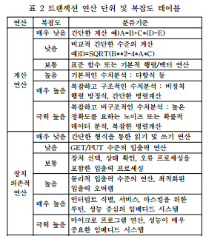
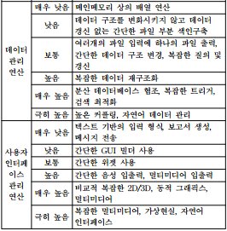

3. 트랜잭션 중심의 UCP 측정 사례

Slide 9
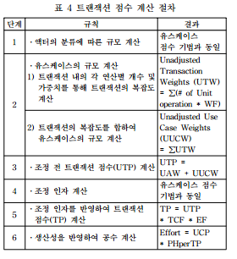
3. 트랜잭션 중심의 UCP 측정 사례
기존 UCP 측정과 다른점은 Unadjusted UseCase Weights 의 산정을 트랜젝션 가중치를 상세화 하여 UUCW 를 구하기 때문에 최종적으로 계산이 되는 UCP 의 값이 정교해진다.

Slide 10
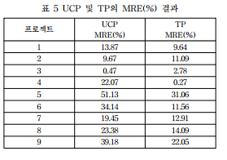
3. 트랜잭션 중심의 UCP 측정 사례
기존의 UCP 계산법과 트랜잭션의 단위 기능으로 점수를 계산한 UCP의 MRE 결과표는 표 5와 같다.
9개의 프로젝트 중에서 7개의 프로젝트에서 TP MRE가 낮게 측정 되었다.
공수 예측 시 트랜잭션 점수 기법이 비교적 안정적으로 정확도 가 높은 결과를 기대할 수 있다는 점을 보여준다.

Slide 11
4. TCF 와 EF 에 대한 연구
참고
Simplifying effort estimation based on Use Case Points , 2011 , by M.Ochodek, J. Nawrocki, K.Kwarciak
Adjustment Factors in Use Case Points 파트
초기 TCF 와 EF 는 21개의 요소를 가지고 있다.
하지만 이 논문에서는 4개의 TCF 와 2개의 EF 로 대체 될 수 있다고 주장한다.
TCF 4개 요소
Efficiency – 효율성은 명시된 조건 하에서 사용되는 리소스의 양에 비례하여 적절한 성능을 제공하기 위해 소프트웨어 제품의 성능과 관련됩니다.
The main associated TCFs are “performance” (T2), “end-user efficiency” (T3), “complex processing” (T4), and “easy to use” (T7).
Operability – 이 요소의 운전 가능성은 시스템을 조작하고 제어하는 것이 얼마나 쉬운지를 정의한다.
The main associated TCFs are factors are “easy to install” (T6), “portable” (T8),“security features” (T11), and “special training required” (T13).
Maintainability – 소프트웨어의 유지보수성을 의미한다.
The main associated factors are “reusable code” (T5), and “easy to change” (T9).
Interoperability – 다른 소프트웨어 시스템과의 연동성에 대한 제품의 능력.
The associated factors are “concurrent” (T10), and “access to third parties” (T12).

Slide 12
4. TCF 와 EF 에 대한 연구
참고
Simplifying effort estimation based on Use Case Points , 2011 , by M.Ochodek, J. Nawrocki, K.Kwarciak
EF 4개 요소
Team experience – 개발팀의 기술과 지식에 관련된 요소.
The associated factors are “familiarity with the standard process” (F1), “application experience” (F2), “objectoriented experience” (F3), “lead analyst capability” (F4)”, and “difficult programming language”
(F8). A minor correlation was also observed for the environmental factor “motivation” (F5).
Team cohesion – 프로젝트 관계자들의 협력 수준
The associated factors are “motivation” (F5), “stable requirements”(F6), and “part-time workers” (F7).
요약 : TCF 와 EF 의 요소는 총 21개인데, 이를 수정하며 관찰해본 결과, 상당수가 중복적으로 프로젝트의 요소를 평가하고 있다고 판단된다.
그래서 총 21개의 요소를 TCF 4개, EF2 개로 나누어서 요약 평가 할 수 있다고 주장한다.

Slide 13

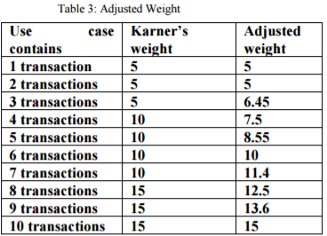
5. Fuzzy Tool을 이용한 Transaction Weghit 연구
참고
Enhancing Use Case Points Estimation Method Using Soft Computing Techniques,
By Ali Bou Nassif , Luiz Fernando Capretz and Danny Ho
요약 : FUZZY tool 을 이용하여 UCP 를 측정할 때 트랜잭션의 가중치를 기존의 방식대로 넣는다면 아래와 같다.
1. 기존의 Karner의 UCP 측정법을 보다 강화하기 위하여, 연구자는 트랜젝션의 최대값을 10개로 가정하고, 순차적으로 가중치를 부여 했다.

Slide 14
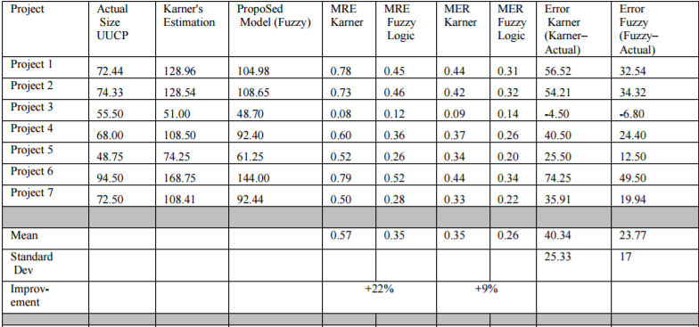
5. Fuzzy Tool을 이용한 Transaction Weghit 연구
참고
Enhancing Use Case Points Estimation Method Using Soft Computing Techniques,
By Ali Bou Nassif , Luiz Fernando Capretz and Danny Ho
요약 : 기존 방법 대비 4% 정도의 정확도 향상. FUZZY TOOL 을 이용한 자동화 UCP 측정법의 향상 사례…

